Slide 1
Cours 10
Linq

Slide 2
Typage implicite, types anonymes en C#
Le typage implicite permet, à l'aide du mot clef "var"de ne pas taper le type réel d'une données.
Ex : var monEntier = 3;
Les types anonymes permettent de créer une structure de données "à la volée", ex :
var personne = new { nom = "Dupont", Prenom = "Bruno" };
Console.WriteLine(personne.nom);
Le type "réel" sera déduit par le compilateur (nouveauté C# 3)

Slide 3
LINQ
LINQ : Language Integrated Query. Apparu avec la version 3.0 du framework .Net.
LINQ est un langage de requêtage, comme SQL, permettant d'exécuter des interrogations sur des données :
SQL
XML
Objets .Net (interrogation de listes)
...
Nous nous intéresserons à la partie objets : Linq To Objects.

Slide 4
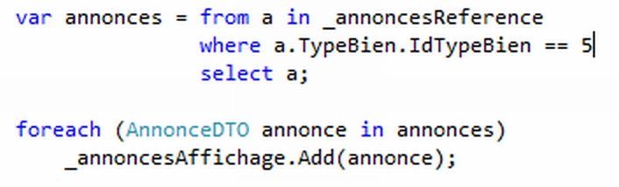
LINQ : exemple (1)

Slide 5
Linq : exemple (2)
Une ressource indispensable : 101 exemple de requêtes Linq :
http://code.msdn.microsoft.com/101-LINQ-Samples-3fb9811b

Slide 6
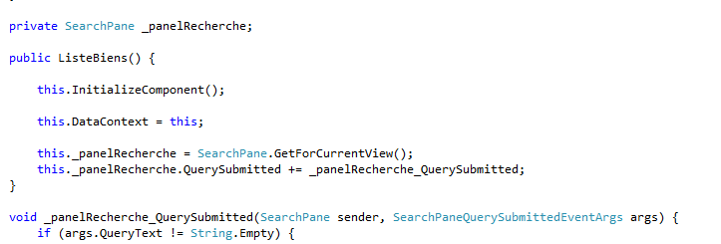
TP
Liste des biens : en implémentant le charme de recherche, filtrez la liste avec une requête Linq (v. exemples de « Where » dans les 101 exemples Linq).
Implémentation du panel de recherche :

Slide 7
TP
Créez une page affichant sur une ligne les annonces en cours (prix de vente + nom du bien).
Il sera nécessaire de faire une jointure entre les annonces de vente et les biens vendus : voir les exemples Linq.

Slide 8
TP
Créez une nouvelle page et affichez la liste des biens (le titre suffira), avec, à côté de chaque bien, son prix de vente maximal.
Consultez les exemples des expressions lambda avant (à télécharger sur Spiral).
Utilisez le mot clef « group » et la fonction Max() (v. exemples Linq).

